Slide 1


XVII REUNION NACIONAL DE ESTADISTICAS DE SALUD
“Taller de Análisis de la Situación Actual de las Estadísticas de Salud”
del 22 al 24 de Noviembre del 2017
Estudios sobre calidad de la información y análisis específicos de causas de mortalidad en Argentina
Juan Carlos Bossio
jcbossio@arnet.com.ar; jcbossio29@gmail.com
Departamento Programas de Salud
Instituto Nacional de Enfermedades Respiratorias (INER) “Emilio Coni”
Administración Nacional de Laboratorios e Institutos de Salud (ANLIS) “Carlos G. Malbrán”

Slide 2


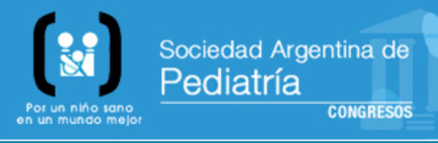
Iniciativa sobre Tuberculosis Pediátrica y del Adolescente: Hacia cero muertes
XXIV REUNION NACIONAL DE ESTADISTICAS DE SALUD
Dirección de Estadísticas e Información de Salud
Ministerio de Salud de la Nación

Slide 3
Iniciativa sobre Tuberculosis Pediátrica y del Adolescente: Hacia cero muertes
XVII REUNION NACIONAL DE ESTADISTICAS DE SALUD
“Taller de Análisis de la Situación Actual de las Estadísticas de Salud”
del 22 al 24 de Noviembre del 2017
Ministerio de Salud de la Nación - Sociedad Argentina de Pediatría (SAP): abril de 2014.
Iniciativa Global sobre Tuberculosis Pediátrica: OMS, la Unión Internacional de Lucha contra la Tuberculosis, UNICEF, CDC y otros Organismos Internacionales.
Objetivo: Crear conciencia sobre la necesidad urgente de redoblar esfuerzos para evitar que los niños mueran de enfermedades que pueden prevenirse, como la TB.
Las principales líneas de acción incluidas son:
  Mejorar la detección de niños enfermos de tuberculosis.
  Asegurar el cumplimiento del tratamiento y de la curación de los niños enfermos.
  Fortalecer las herramientas de prevención de la tuberculosis pediátrica.

Slide 4
Iniciativa sobre Tuberculosis Pediátrica y del Adolescente: Hacia cero muertes
ACTIVIDADES
XVII REUNION NACIONAL DE ESTADISTICAS DE SALUD
“Taller de Análisis de la Situación Actual de las Estadísticas de Salud”
del 22 al 24 de Noviembre del 2017
Investigación de las muertes de menores de 20 años por Tuberculosis.
Búsqueda activa del resultado del tratamiento de todos los casos notificados de Tuberculosis en menores de 20 años.
Investigación de los casos notificados de Tuberculosis menores de 20 años con resultado del tratamiento: fallecido y abandono.

Slide 5
Iniciativa sobre Tuberculosis Pediátrica y del Adolescente: Hacia cero muertes
INVESTIGACIÓN DE LAS MUERTES DE MENORES DE 20 AÑOS POR TUBERCULOSIS EN LA PROVINCIA DE SANTA FE
PROGRAMA PROVINCIAL DE CONTROL DE LA TUBERCULOSIS, DIRECCIÓN GENERAL DE ESTADÍSTICAS DE SALUD, INSTITUTO NACIONAL DE ENFERMEDADES RESPIRATORIAS (INER) “EMILIO CONI”
XVII REUNION NACIONAL DE ESTADISTICAS DE SALUD
“Taller de Análisis de la Situación Actual de las Estadísticas de Salud”
del 22 al 24 de Noviembre del 2017
OBJETIVOS:
Verificar la certificación de la muerte como tuberculosis:
  Detectar posibles fallas en la codificación de la causa básica a partir del registro médico o la falta de antecedentes suficientes para asignarle a la muerte la tuberculosis como causa básica.
Verificar la notificación y tratamiento del fallecido:
    Detectar el posible subregistro de casos de tuberculosis en la notificación y posibles fallas en el acceso al tratamiento.
Evaluar la evolución previa a la defunción:
  Detectar determinantes biológicos o sociales asociados a la falta de acceso a la atención, consulta tardía, tratamiento inadecuado y mala evolución.

Slide 6
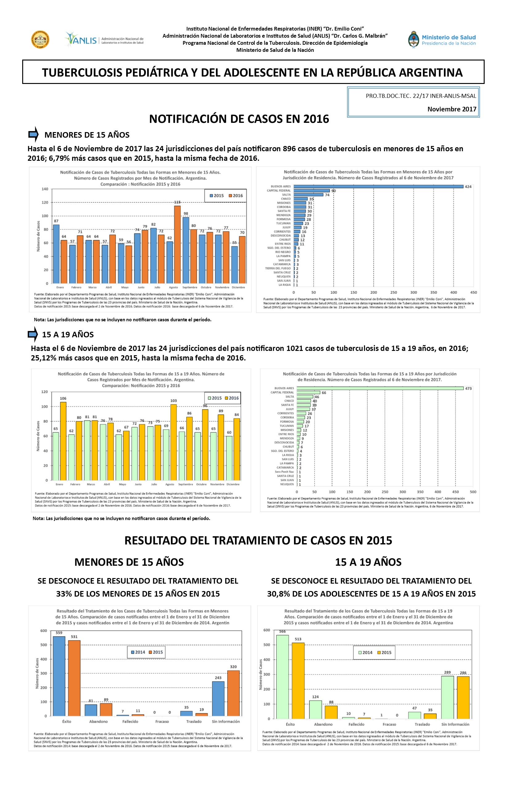
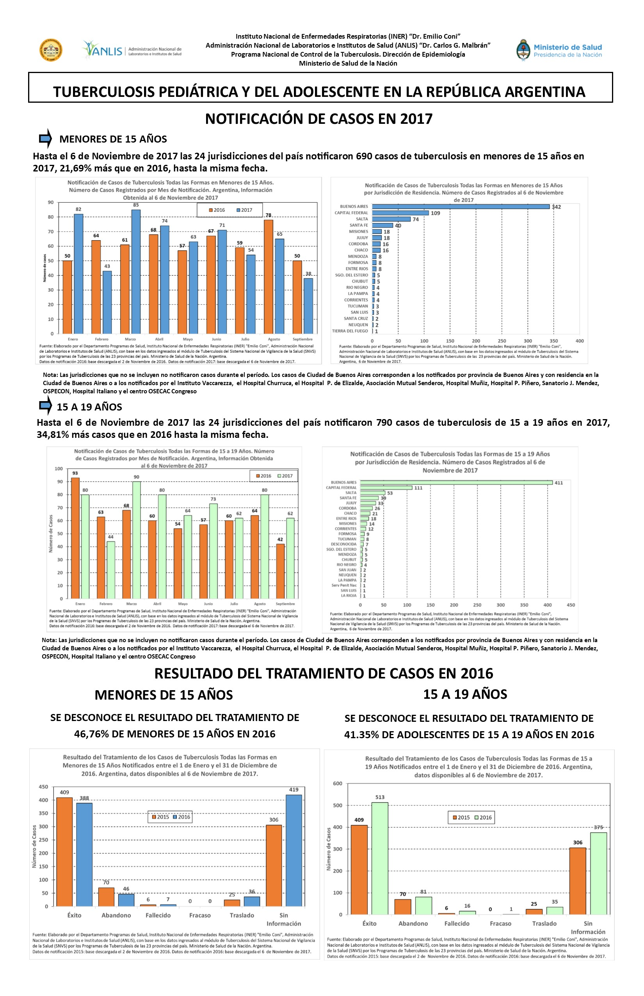
INFORME MENSUAL DE TUBERCULOSIS PEDIÁTRICA Y ADOLESCENTE
INER “EMILIO CONI”

Slide 7
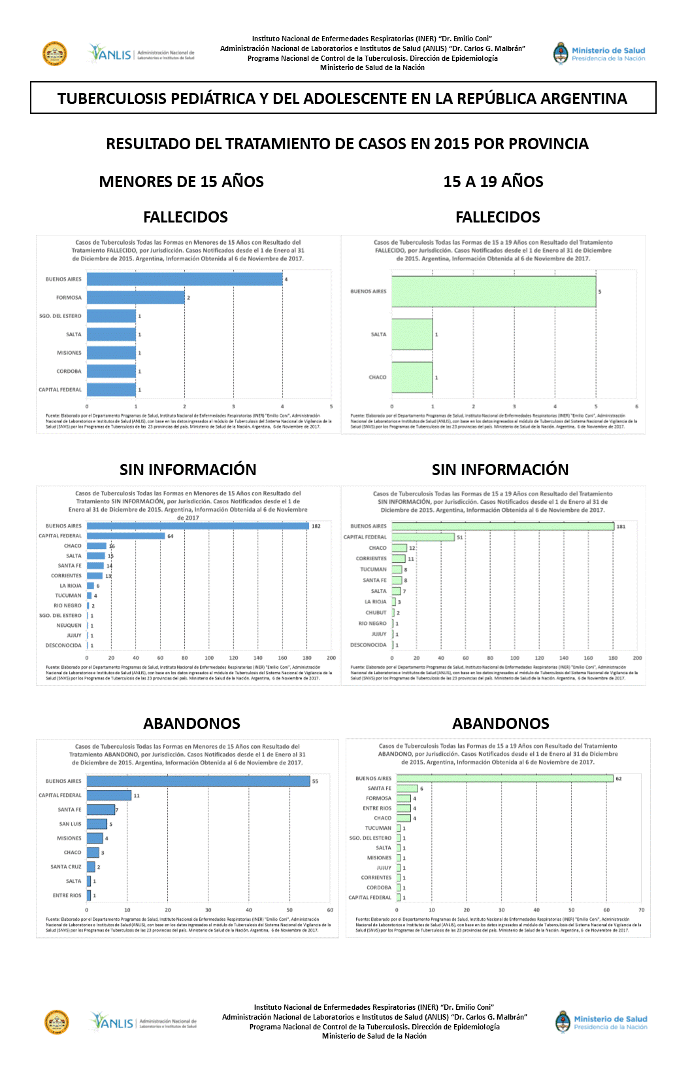
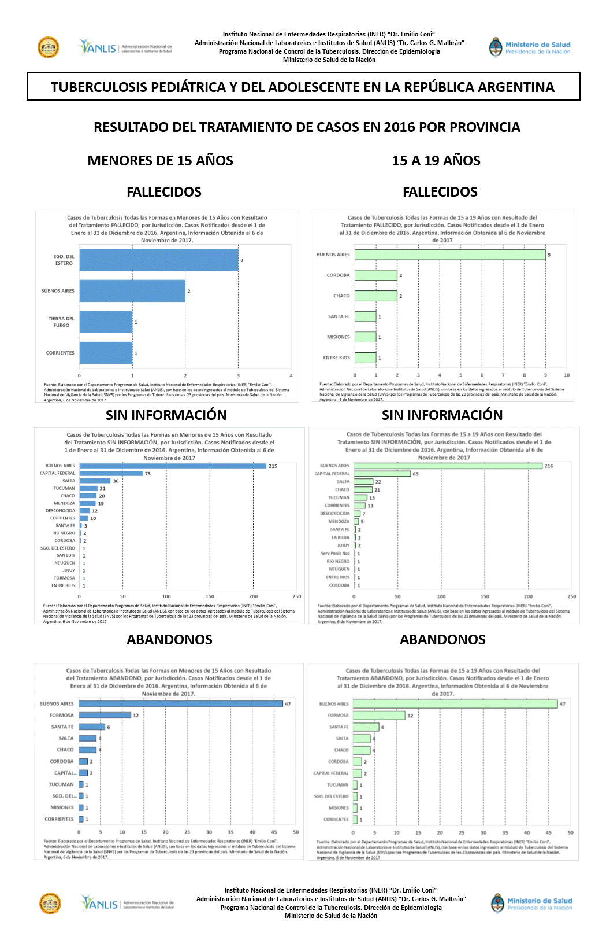
INFORME MENSUAL DE TUBERCULOSIS PEDIÁTRICA Y ADOLESCENTE
INER “EMILIO CONI”
18 muertes entre los casos notificados en 2015
23 muertes entre los casos notificados en 2016
8 muertes entre los casos notificados en 2017 (BUE: 2; ENR: 2; SAL: 2; CBA: 1; CHA: 1

Slide 8
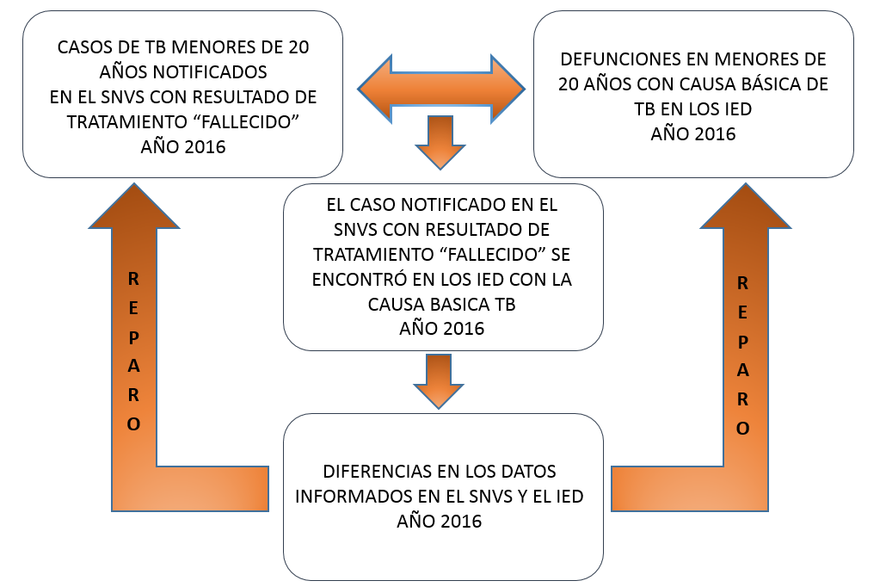
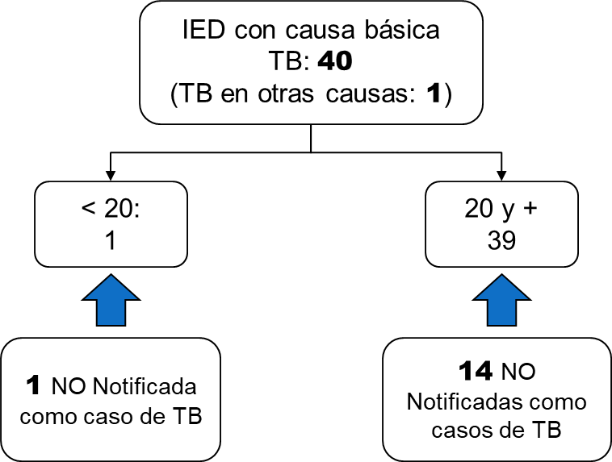
XVII REUNION NACIONAL DE ESTADISTICAS DE SALUD
“Taller de Análisis de la Situación Actual de las Estadísticas de Salud”
del 22 al 24 de Noviembre del 2017
ANÁLISIS DE LAS MUERTES POR TUBERCULOSIS PEDIÁTRICA Y ADOLESCENTE – PROGRAMAS DE CONTROL DE LA TUBERCULOSIS
ENTRE RÍOS
SANTA FE

Slide 9

PROYECTO DE ESTUDIO
Evaluación de la mortalidad por asma y sus determinantes en población de 5 a 39 años en Argentina

Slide 10
Evaluación de la mortalidad por asma y sus determinantes en población de 5 a 39 años en Argentina
FUNDAMENTO
El asma es una enfermedad inflamatoria crónica de las vías respiratorias que no puede ser curada pero puede ser controlada
El tratamiento adecuado de la enfermedad y el manejo de los factores sociales y ambientales que la complican redunda en un control del problema, una reducción de la frecuencia y gravedad de las crisis y una mejoría en la salud y calidad de vida de los enfermos
Si se instaura la atención continua y adecuada de la enfermedad y el manejo efectivo y adecuado de las crisis, no debería ocurrir ninguna muerte por asma

Slide 11
Evaluación de la mortalidad por asma y sus determinantes en población de 5 a 39 años en Argentina
Conocer los factores asociados a la mortalidad por asma en población joven es necesario porque:
Los estudios e informes sobre mortalidad por asma en Argentina son parciales o agrupados poniendo de manifiesto la magnitud del problema y las características generales pero no el detalle de las condiciones que derivan en la muerte
La adopción de un compromiso y un plan para la reducción importante de las muertes por asma debe conocer los factores conducentes a la mortalidad sobre los que se debe actuar
El conocimiento de los pasos y procedimientos que llevan a la ocurrencia de las muertes por asma fortalecerán las condiciones de los servicios y el recurso humano para la atención y contribuirán a la equidad en la atención.

Slide 12
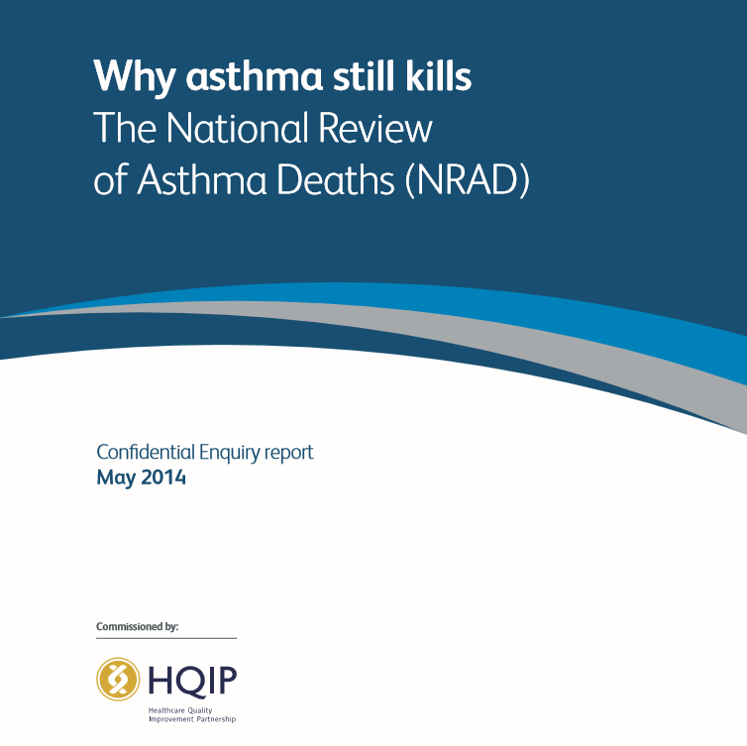
Documento base para la elaboración del proyecto y protocolo de estudio
"Why asthma still kills. The national review of asthma deaths (NRAD)" Royal College of Physicians (RCP) de Londres
a. la revisión y evaluación de los certificados de defunción para certificación de muerte por asma
b. evaluación del manejo habitual o de rutina del asma
c. evaluación del manejo hospitalario del asma
d. entrevista a familiares del caso de asma fallecido.

Slide 13
Evaluación de la mortalidad por asma y sus determinantes en población de 5 a 39 años en Argentina
PROCEDIMIENTO Y PLAN DE TRABAJO
Búsqueda y recopilación de las muertes:
  Se coordinará con la Dirección Nacional de Estadísticas e Información en Salud del Ministerio de Salud de la Nación y las Direcciones provinciales para la detección e información de las muertes por asma en población de 5 a 39 años.
  Se recopilará la información del certificado de defunción y se realizará una entrevista con los médicos tratantes al momento de la muerte para establecer la confiabilidad del diagnóstico de muerte por asma.

Slide 14
Evaluación de la mortalidad por asma y sus determinantes en población de 5 a 39 años en Argentina
Impacto esperado:
Contribuirá a identificar los puntos críticos en las distintas instancias del manejo de esta enfermedad, relacionados con las distintas etapas y actores involucrados, que llevan al desenlace fatal.
Población a extrapolar los resultados:
Las conclusiones de este estudio resultarán extrapolables a todos los actores involucrados en el manejo del asma, particularmente del asma grave.
(personas que padecen asma grave, miembros del equipo de salud y personas involucradas de en el acompañamiento y/o cuidado)

Slide 15

Resultados de la investigación sobre calidad del registro de defunción por diagnósticos incompletos en Argentina:
Septicemia (A40-A41), Insuficiencia Cardíaca (I50) e Insuficiencia Respiratoria (I96)
XXIV REUNION NACIONAL DE ESTADISTICAS DE SALUD
Dirección de Estadísticas e Información de Salud
Ministerio de Salud de la Nación

Slide 16

Estudio Colaborativo Multicéntrico sobre Calidad de la Certificación de Defunciones por Septicemia, Insuficiencia Cardíaca e Insuficiencia Respiratoria
Conclusiones
Las defunciones con causa básica septicemia, insuficiencia cardíaca o insuficiencia respiratoria se distribuyen de manera heterogénea en Argentina, por jurisdicción y por departamento.
La mayoría de las muertes por estas causas se registran en establecimientos de salud, tanto públicos como privados.
Existe una gran diferencia en el uso de estas causas básicas de mortalidad en diferentes establecimientos.
Más del 60% de las defunciones por esta causa, y hasta el 100%, tenía una causa básica identificable a partir de la revisión realizada con el médico que certificó la defunción o de la revisión de la Historia Clínica.

Slide 17
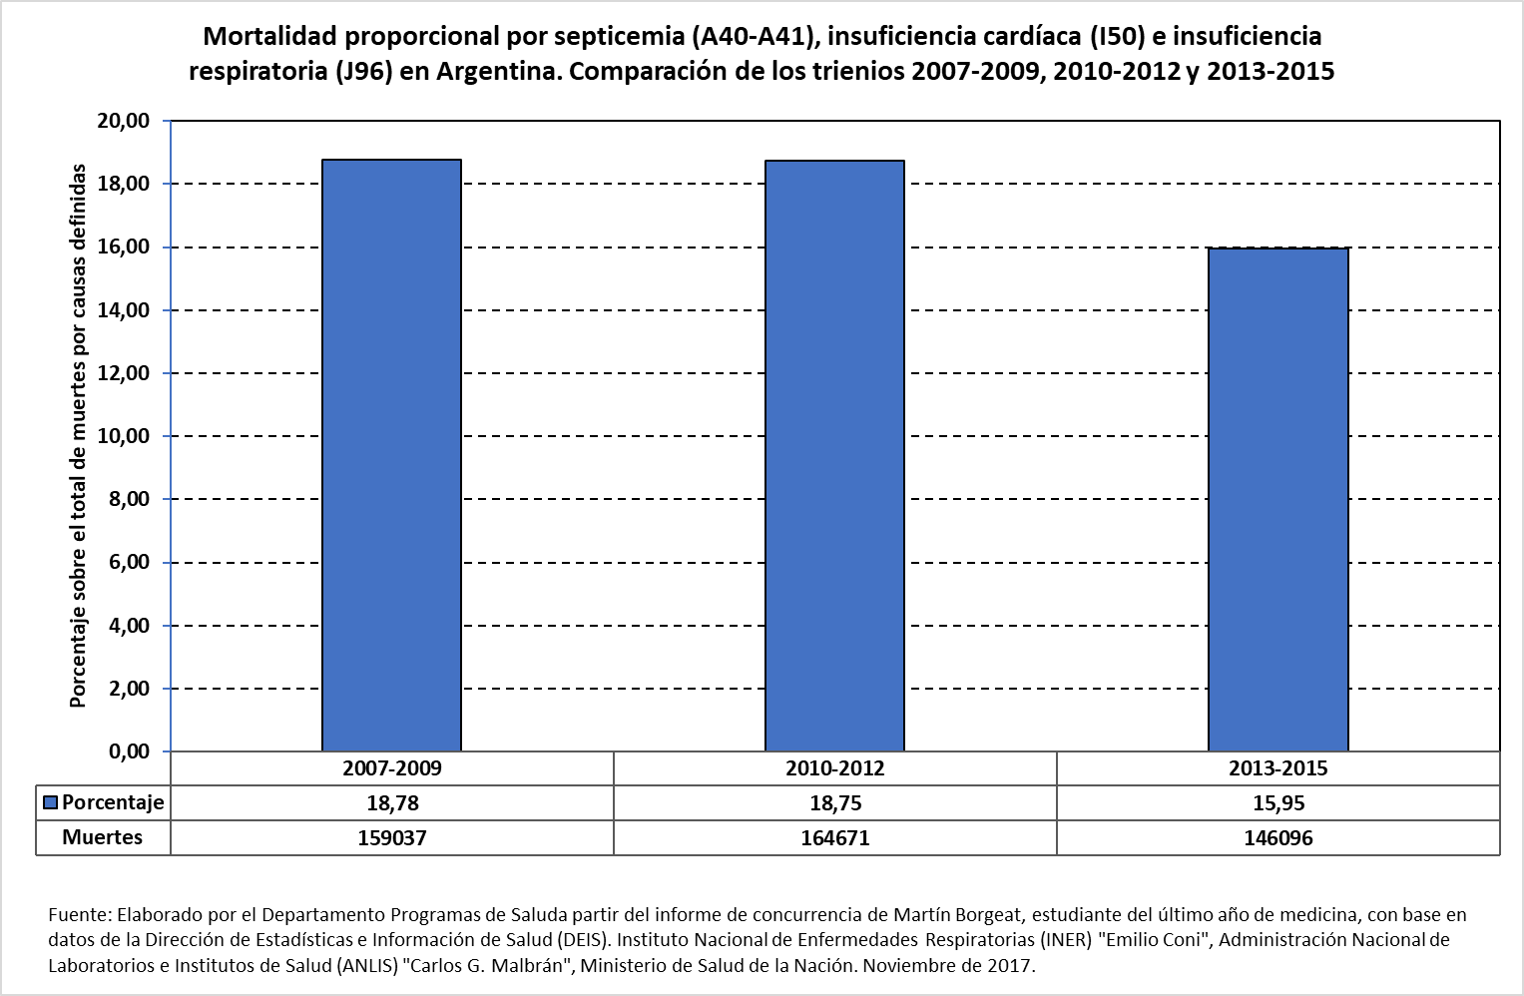
15,1%

Slide 18
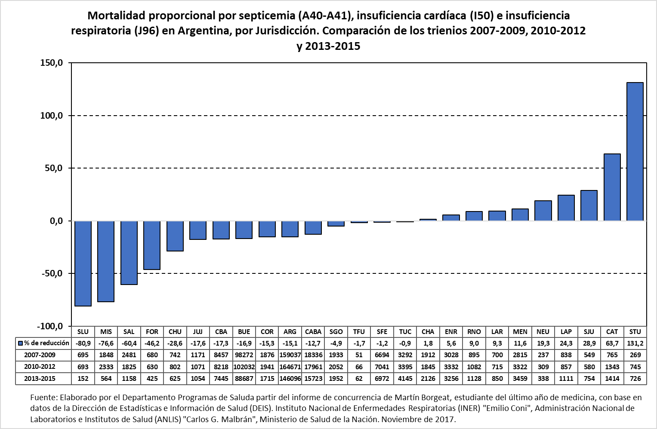
El peso de las tres causas en la mortalidad total:
Se redujo en14 jurisdicciones
Aumentó en10 jurisdicciones

Slide 19
Estudio Colaborativo Multicéntrico sobre Calidad de la Certificación de Defunciones por Septicemia, Insuficiencia Cardíaca e Insuficiencia Respiratoria
Recomendaciones
Incorporar el reparo sistemático de las muertes registradas como Septicemia, Insuficiencia Cardíaca o Insuficiencia Respiratoria, para identificar la real causa básica de la defunción.
Mejorar el llenado del Informe Estadístico de Defunción (ED), especialmente en los establecimientos de salud que tienen mayor registro de muertes por septicemia, insuficiencia cardíaca e insuficiencia respiratoria y, dentro de ellos, por parte del conjunto de médicos que realizan habitualmente dicha tarea.
Coordinar las actividades de mejora del registro de mortalidad con las Sociedades Científicas, los Colegios Profesionales y las Facultades de Medicina.
El uso de estas tres causas en la certificación de la mortalidad reduce la magnitud de otras causas más específicas, dentro y fuera de los capítulos respectivos, ocultando la real magnitud que tienen como causa de enfermedad y muerte en la población.

Slide 20
XVII REUNION NACIONAL DE ESTADISTICAS DE SALUD
“Taller de Análisis de la Situación Actual de las Estadísticas de Salud”
del 22 al 24 de Noviembre del 2017
Estudios sobre calidad de la información y análisis específicos de causas de mortalidad en Argentina
Juan Carlos Bossio
jcbossio@arnet.com.ar; jcbossio29@gmail.com
Departamento Programas de Salud
Instituto Nacional de Enfermedades Respiratorias (INER) “Emilio Coni”
Administración Nacional de Laboratorios e Institutos de Salud (ANLIS) “Carlos G. Malbrán”

